Slide 1
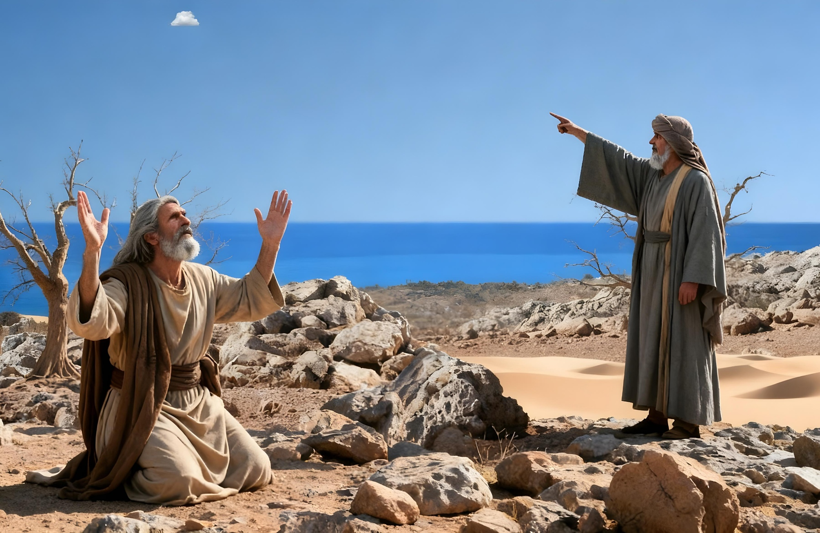
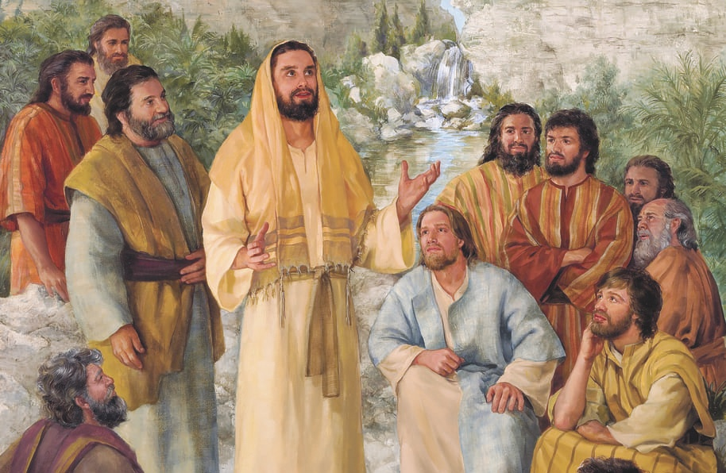
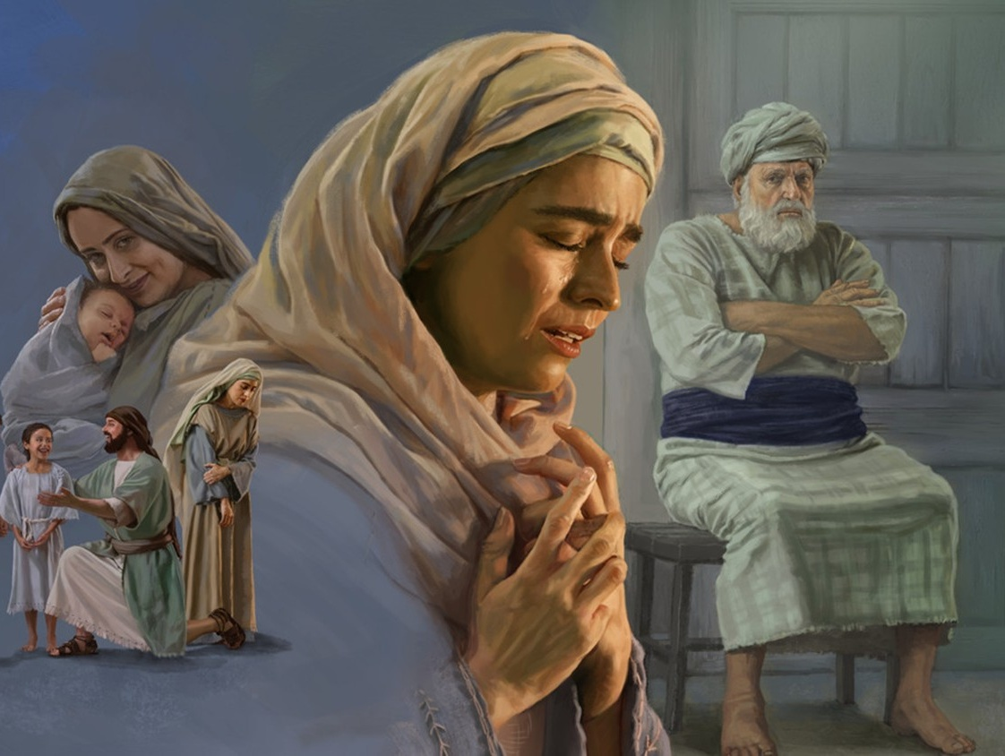
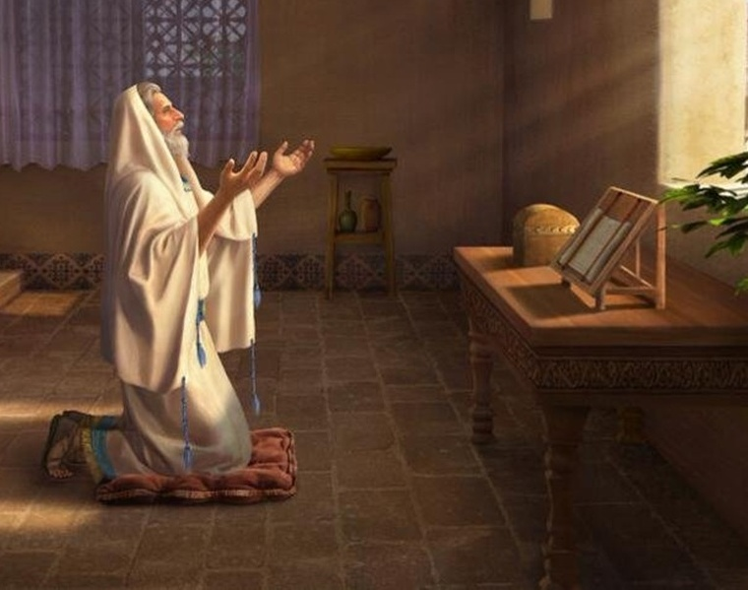
PRAKTISKALŪGŠANA
7.tēma 16.maijā, 2026

Slide 2
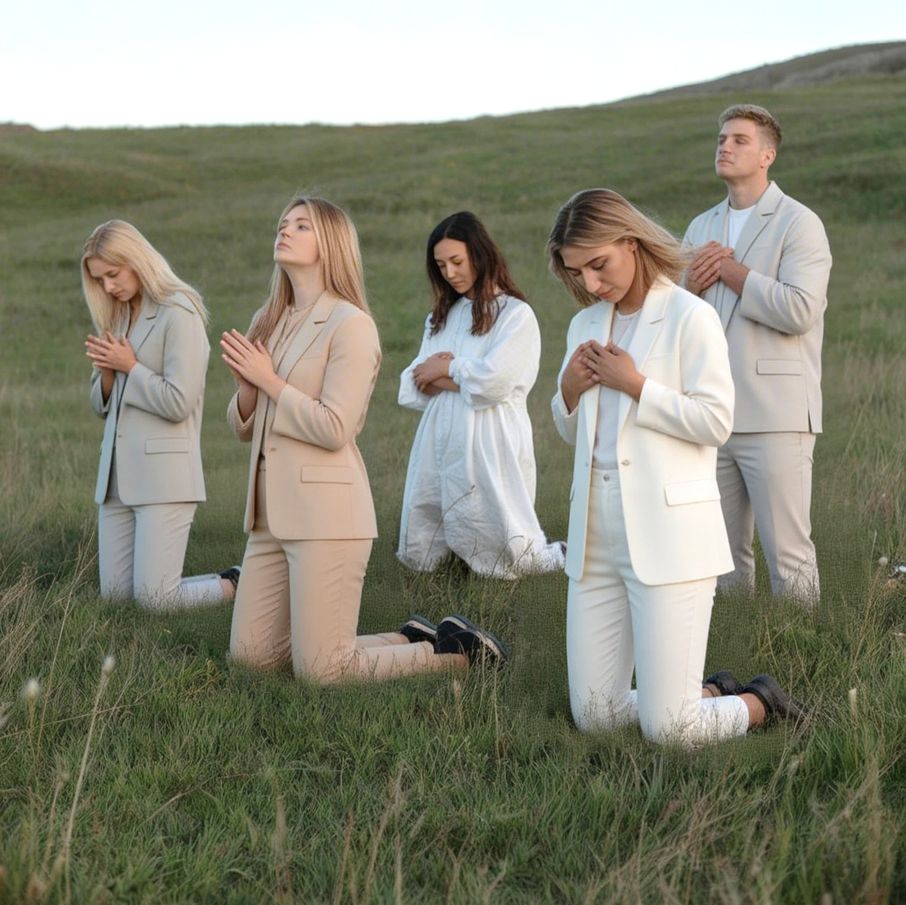
„Uzticieties Viņam arvienu, visi ļaudis, izkratiet Viņa priekšā savas sirdis! Dievs ir mūsu patvērums.”
(Psalms 62:9)

Slide 3

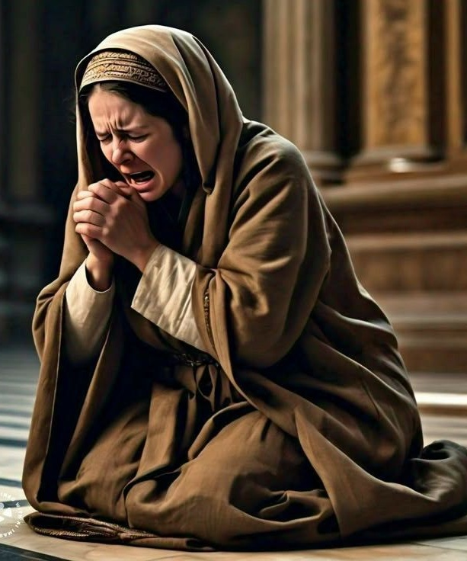
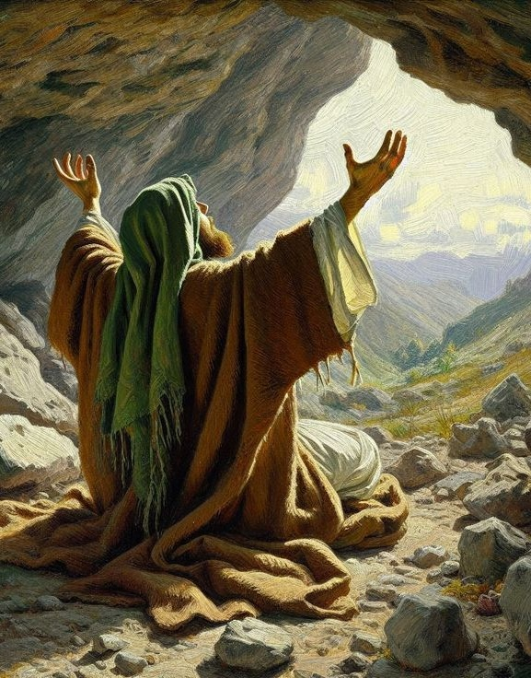
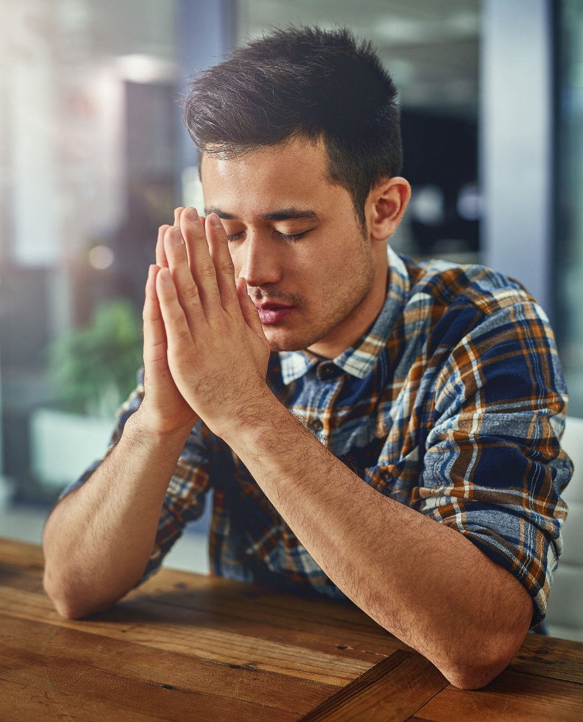
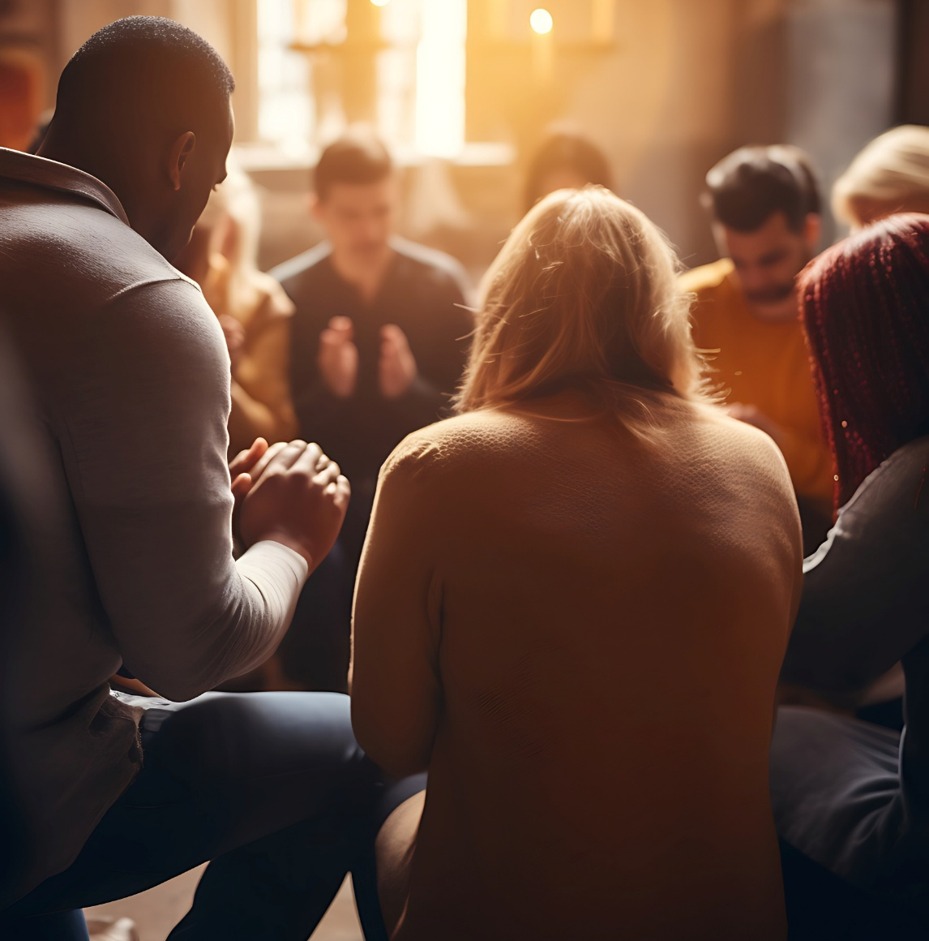







Pāvils mudina mūs „vienmēr lūgt” (Ef. 6:18), pat ja sabruktu mūsu pasaule; pat ja laiks iet, bet atbildi uz savām lūgšanām mēs neredzam.
Šādos apstākļos Elijas un Annas lūgšanas mums palīdzēs un dos iedrošinājumu.
Bet kā lūgt? Ko mums vajadzēja lūgt? Vai mums jālūdz vieniem pašiem vai kopā ar citiem? Vai lūgšana ļauj mums runāt tikaiar Dievu, vai arī ļauj mums Viņā klausīties?
Lūgšana grūtos brīžos:
  Elija: lūgšana krīzes laikā.
  Anna: atbilde, kas nerodas.
Lūgšanu paraugi:
  Jēzus: Lūgšanas saturs.
  Daniēls: Lūgšanas uzbūve.
Četri jautājumi par lūgšanu.

Slide 4

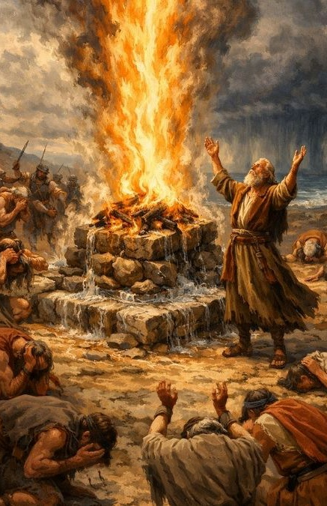
LŪGŠANA GRŪTOS BRĪŽOS

Slide 5

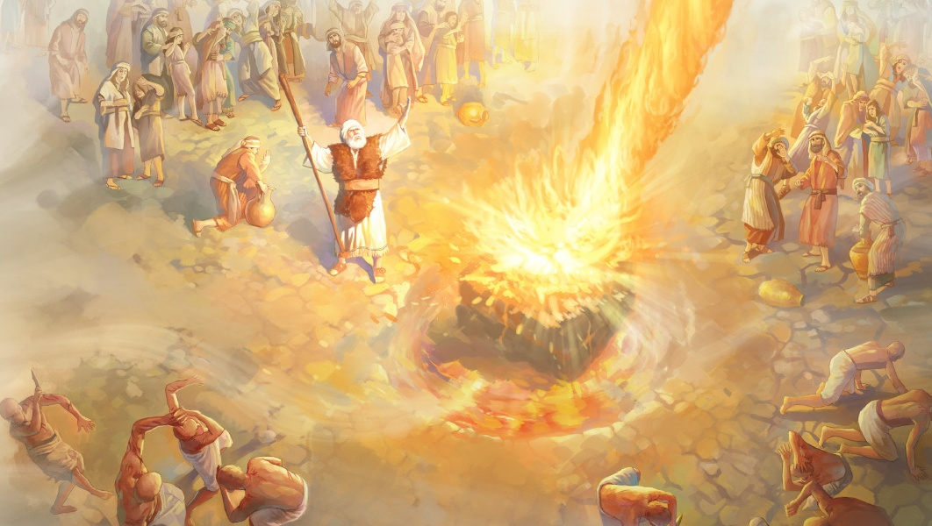
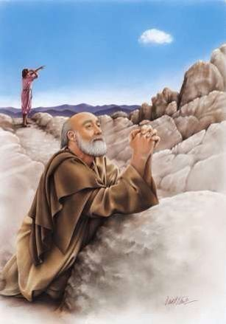
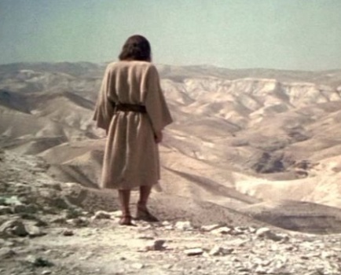
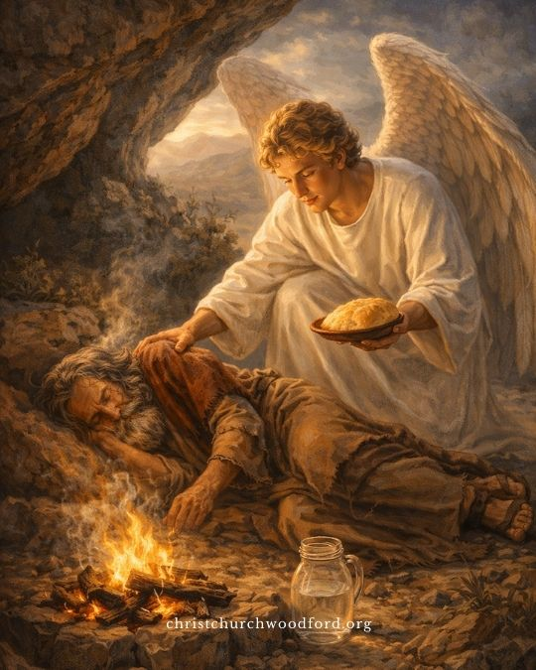
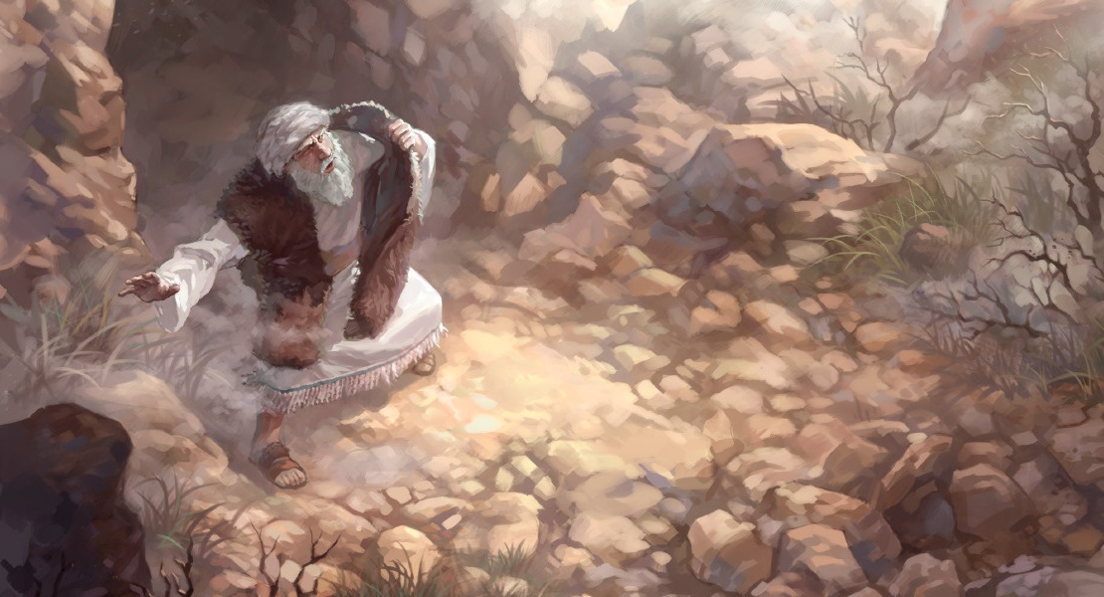
ELIJA: LŪGŠANA KRĪZES LAIKĀ
“Un viņš sacīja: "Degtin es esmu dedzis savā centībā Tam Kungam, Dievam Cebaotam, jo Tavu derību Israēla bērni ir atmetuši, Tavus altārus viņi ir sadragājuši un Tavus praviešus ar zobenu nokāvuši. Un es vienīgais esmu atlicies. Un viņi tīko pēc manas dzīvības, lai to man atņemtu."” (1. Ķēniņu 19:10)
Kā Dievs atbild uz mūsu lūgšanām krīzes laikā?
Pēc Elijas vienkāršās lūgšanas Dievs nekavējoties atbildēja ar uguni (1. Ķēn. 18:36–38).
Pēc septiņām lūgšanām par lietu Dievs nosūtīja nelielu mākoni, kas pārvērtās par spēcīgu negaisu (1. Ķēn. 18:42–45).
Kad Elija lūdza nāvi, Dievs klusēja, bet sūtīja Savu eņģeli, lai tas viņu pabarotu (1. Ķēn. 19:4–8).
Nokāpis kādā alā, Elija beidzot dzirdēja Dieva balsi, kas atbildēja uz viņa izmisīgo lūgšanu (1. Ķēn. 19:9–18).
Viena atbilde bija tūlītēja un brīnumaina. Otra – pēc septiņām lūgšanu reizēm – atnesa lūgto lietu. Visbeidzot, pēc 40 dienām, mutiska un iedrošinoša atbilde. Dievs zina, kā un kad atbildēt katrā no mūsu situācijām.

Slide 6

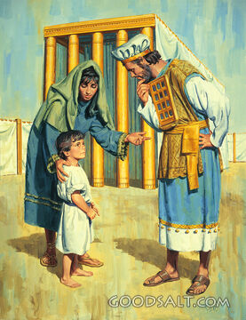
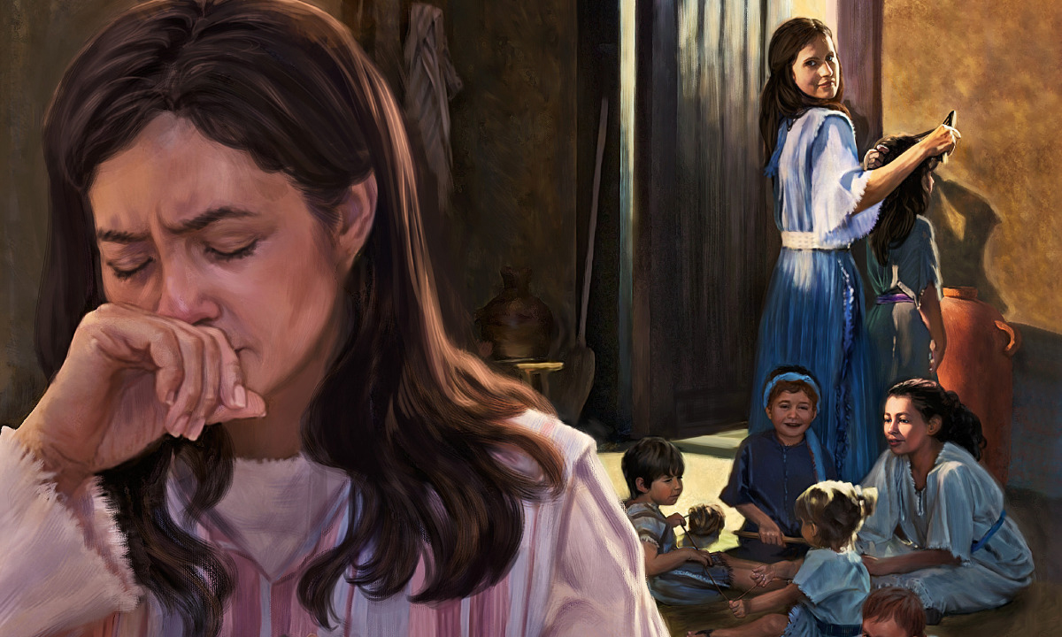
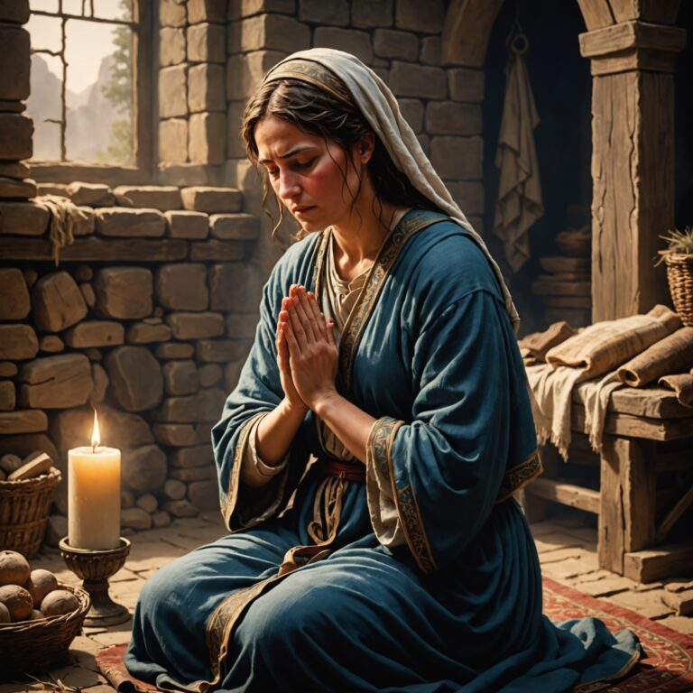
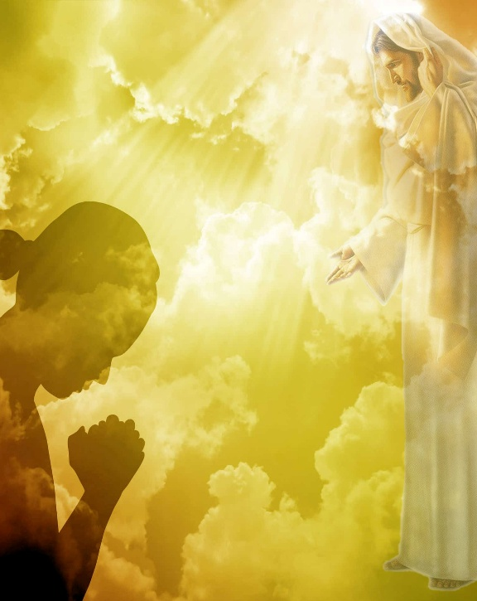
ANNA: ATBILDE, KAS NERODAS
“Es lūdzu pēc šī zēna, un Tas Kungs man to ir devis, ko es esmu no Viņa lūgusi” (1. Samuēla 1:27)
Annas lūgšana par bērnu ir lūgšana, uz kuru Dievs ātri atbildēja (protams, pēc deviņiem mēnešiem priecīgas gaidīšanas) (1. Sam. 1:9-20).
Tomēr, lasot iepriekšējos pantus, redzam, ka šī atbilde kavējās ļoti ilgi (1. Sam. 1:1–8).
Penīnai, Elkana otrajai sievai, bija „bērni“ – tas ir, vairāk nekā viens bērns –, un „katru gadu“ viņa kaitināja Annu, jo Dievs viņai vēl nebija dāvājis bērnus.
No šāda viedokļa raugoties, cik gadus Ana lūdza bērnu, nesaņemot atbildi?
Dažreiz Dieva klusēšana var būt saistīta ar mūsu egoismu (Jēk. 4:3); grēku, ko mēs neatzīstam (Ps. 66:18); ticības trūkumu (Jēk. 1:6); vai vienkārši ar to, ka vēl nav pienācis piemērots brīdis.
Jebkurā gadījumā Dievs redz visu kopainu un zina, kas mums ir vislabākais (Jer. 29:11). Viņš vienmēr atbildēs uz ticībā izteiktu lūgšanu – savā laikā un savā veidā (1. Jņ. 5:14-15).

Slide 7

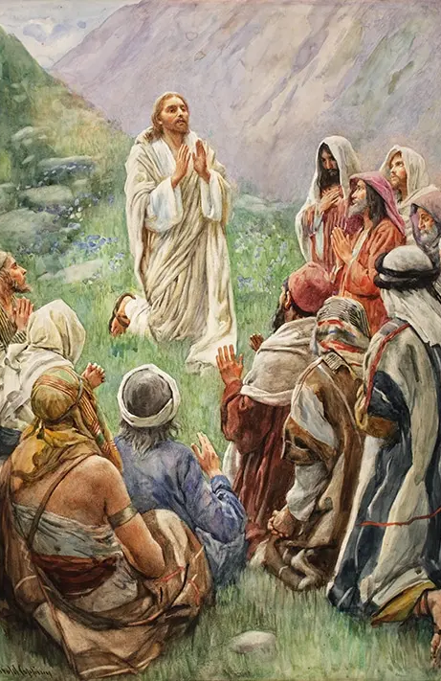
LŪGŠANU PARAUGI

Slide 8

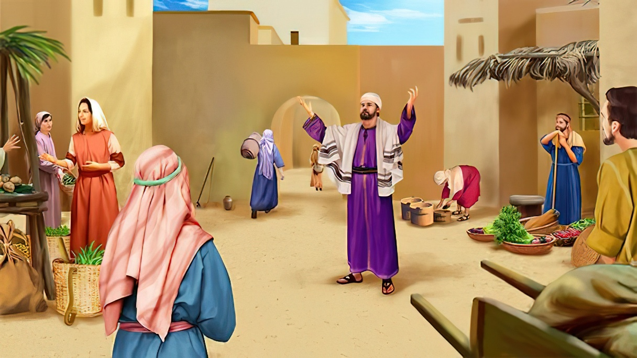
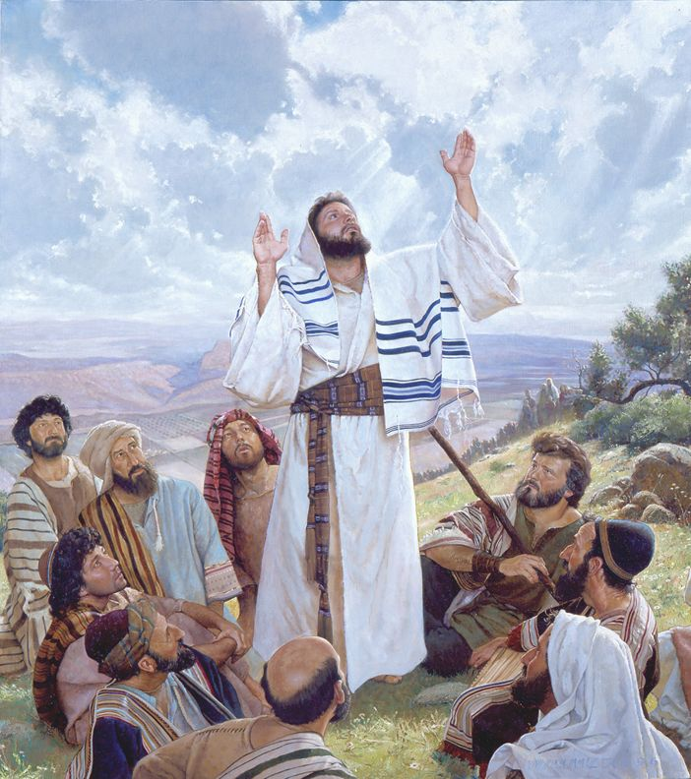
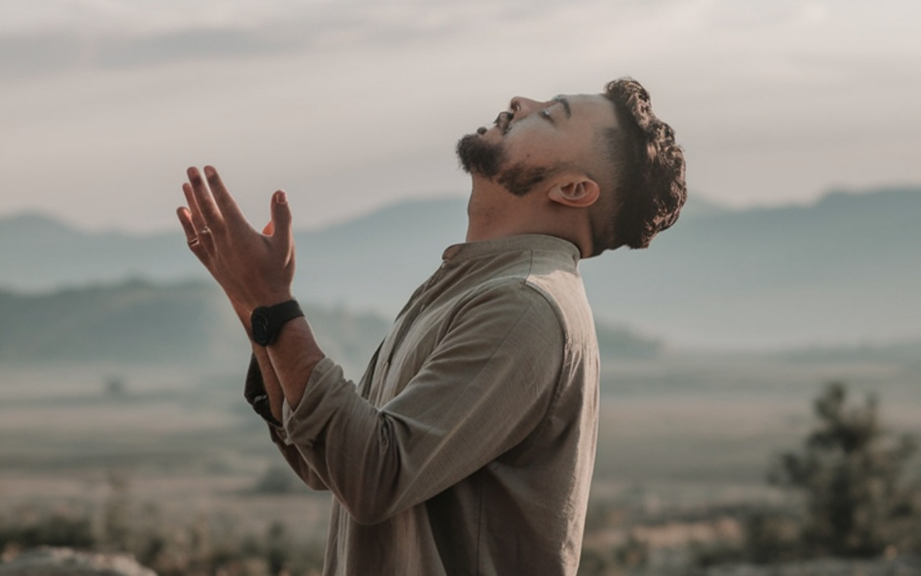
JĒZUS: LŪGŠANU SATURS
“Tāpēc jums būs tā lūgt: mūsu Tēvs debesīs! Svētīts lai top Tavs Vārds.” (Mateja 6:9)
Veidot garas un sarežģītas lūgšanas, lai iespaidotu klausītājus un saņemtu viņu atzinību, nav tas lūgšanu veids, ko Jēzus mācīja (Mt. 6:5-8).
Mūsu lūgšanas jāizsaka sirsnīgi un vienkārši, ikdienas valodā. Lūgšana ir būtiska mūsu dzīves sastāvdaļa.
„Iemācieties lūgt īsās, konkrētās lūgšanās, lūdzot tieši to, kas jums nepieciešams. Iemācieties lūgt skaļi, kad var dzirdēt tikai Dievs. Nelūdziet tikai izlikšanās dēļ, bet gan ar dedzīgām un sirsnīgām lūgšanām, kas izsaka dvēseles alkas pēc dzīvības maizes“ (Elena G. White, „Lielā Skolotāja dzīvības vārdi“, 105. lpp.).

Slide 9

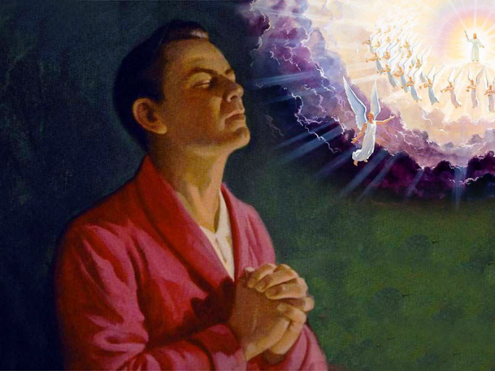
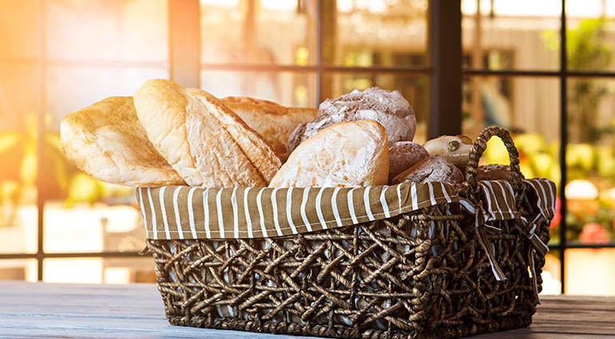
JĒZUS: LŪGŠANU SATURS
Šis ir lūgšanas paraugs, ko Jēzus deva mums :
«Mūsu Tēvs, Tēvs debesīs»
Mums ir jāatzīst personīgās attiecības ar visu cilvēku Tēvu
«Svētīts lai top Tavs Vārds»
Atzīstot Dieva svētumu, mēs tuvojamies Viņam ar godbijību un cieņu
«Lai nāk Tava valstība»
Mēs ceram uz Jēzus atgriešanos
«Tavs prāts li notiek, kā debesīs, tā arī virs zemes»
Pieņemsim Dieva varenību un lūgsim, lai Dieva prāts piepildās mūsu dzīvē un pasaulē
«Mūsu dienišķo maizi dodi mums šodien»
Lūgsim to, kas mums nepieciešams fiziskajai un garīgajai dzīvei
«Un piedod mums mūsu parādus, kā arī mēs piedodam saviem parādniekiem»
Ir jānožēlo grēki, jālūdz piedošana un jāpiedod tiem, kuri mums ir nodarījuši pāri, tāpat kā Dievs piedod mums
«Un neieved mūs kārdināšanā, bet atpestī mūs no ļauna»
Lūgsim aizsardzību un patvērumu pret ļaunumu, kas valda šajā pasaulē
«Jo Tev pieder Valstība, spēks un gods mūžīgi. Āmen»
Atzīsim, ka viss, kas mēs esam, kas mums pieder un ko mēs darām, pieder Dievam. Tikai Viņš ir pelnījis godu un slavu

Slide 10

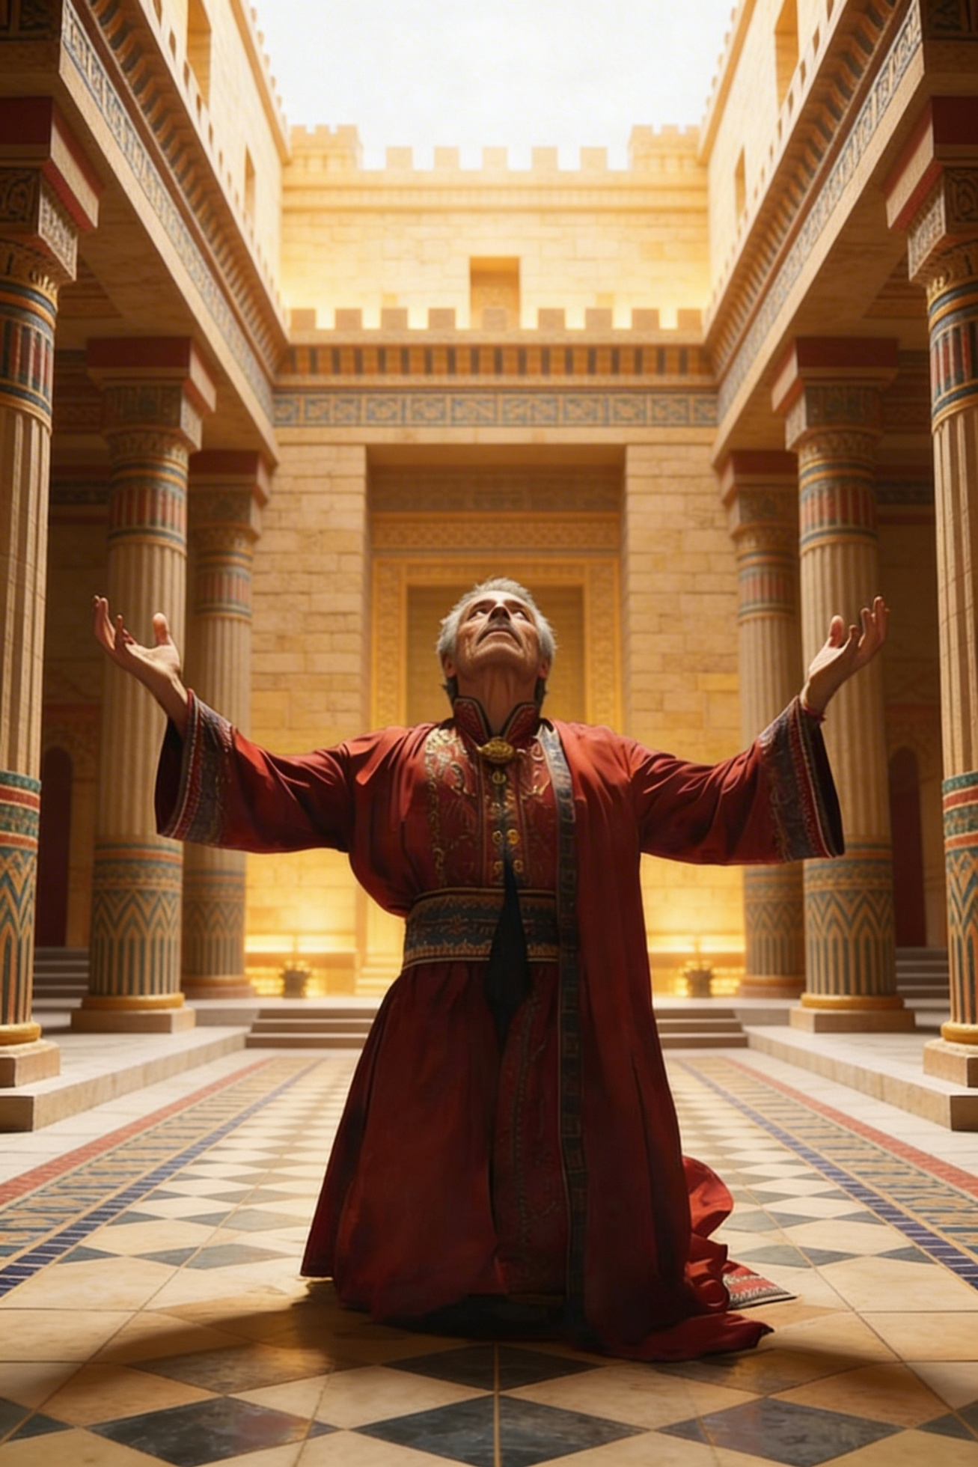
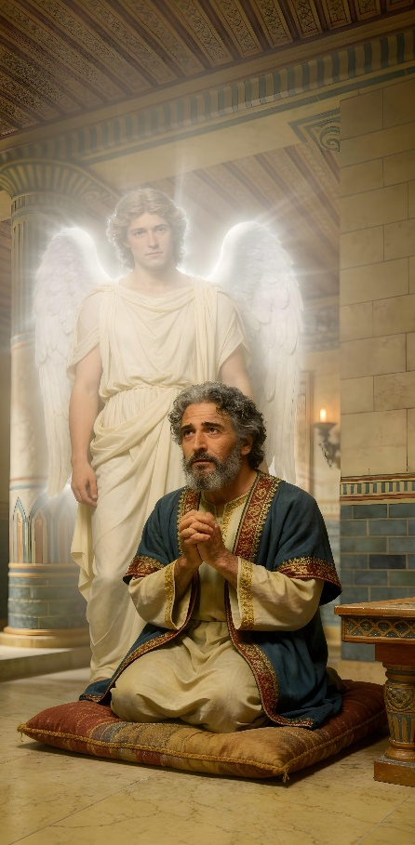
DANIĒLS: LŪGŠANAS UZBŪVE
“Es griezos tad pie Dieva Tā Kunga, vērsu pret Viņu savu vaigu, Viņu lūgdams un nemitīgi piesaukdams, gavēdams un tērpies sēru drānās un sēdēdams pelnos” (Daniēla 9:3)
Lūgšana, kas aprakstīta Danieēla 9:4–19., iepazīstina mūs ar četrām lūgšanas pamatdaļām:
Slavēšana (Dan. 9:4)
Grēku atzīšana un piedošana (Dan. 9:5-15)
Lūgumi (Dan. 9:16–19)
Pateicība (Fil. 4:6)
Daniels tika pārtraukts, pirms viņš paspēja pabeigt savu lūgšanu (pateicības lūgšanu).
Šis paraugs ir piemērots gan privātām, gan publiskām lūgšanām. Protams, sadaļa „grēku nožēla un piedošana“ ir jāpielāgo lūgšanas kontekstam.
Šī struktūra palīdz mums lūgšanu vērst uz Dievu, neļaujot tai pārvērsties par sava veida „iepirkumu sarakstu” no Dieva noliktavas.

Slide 11

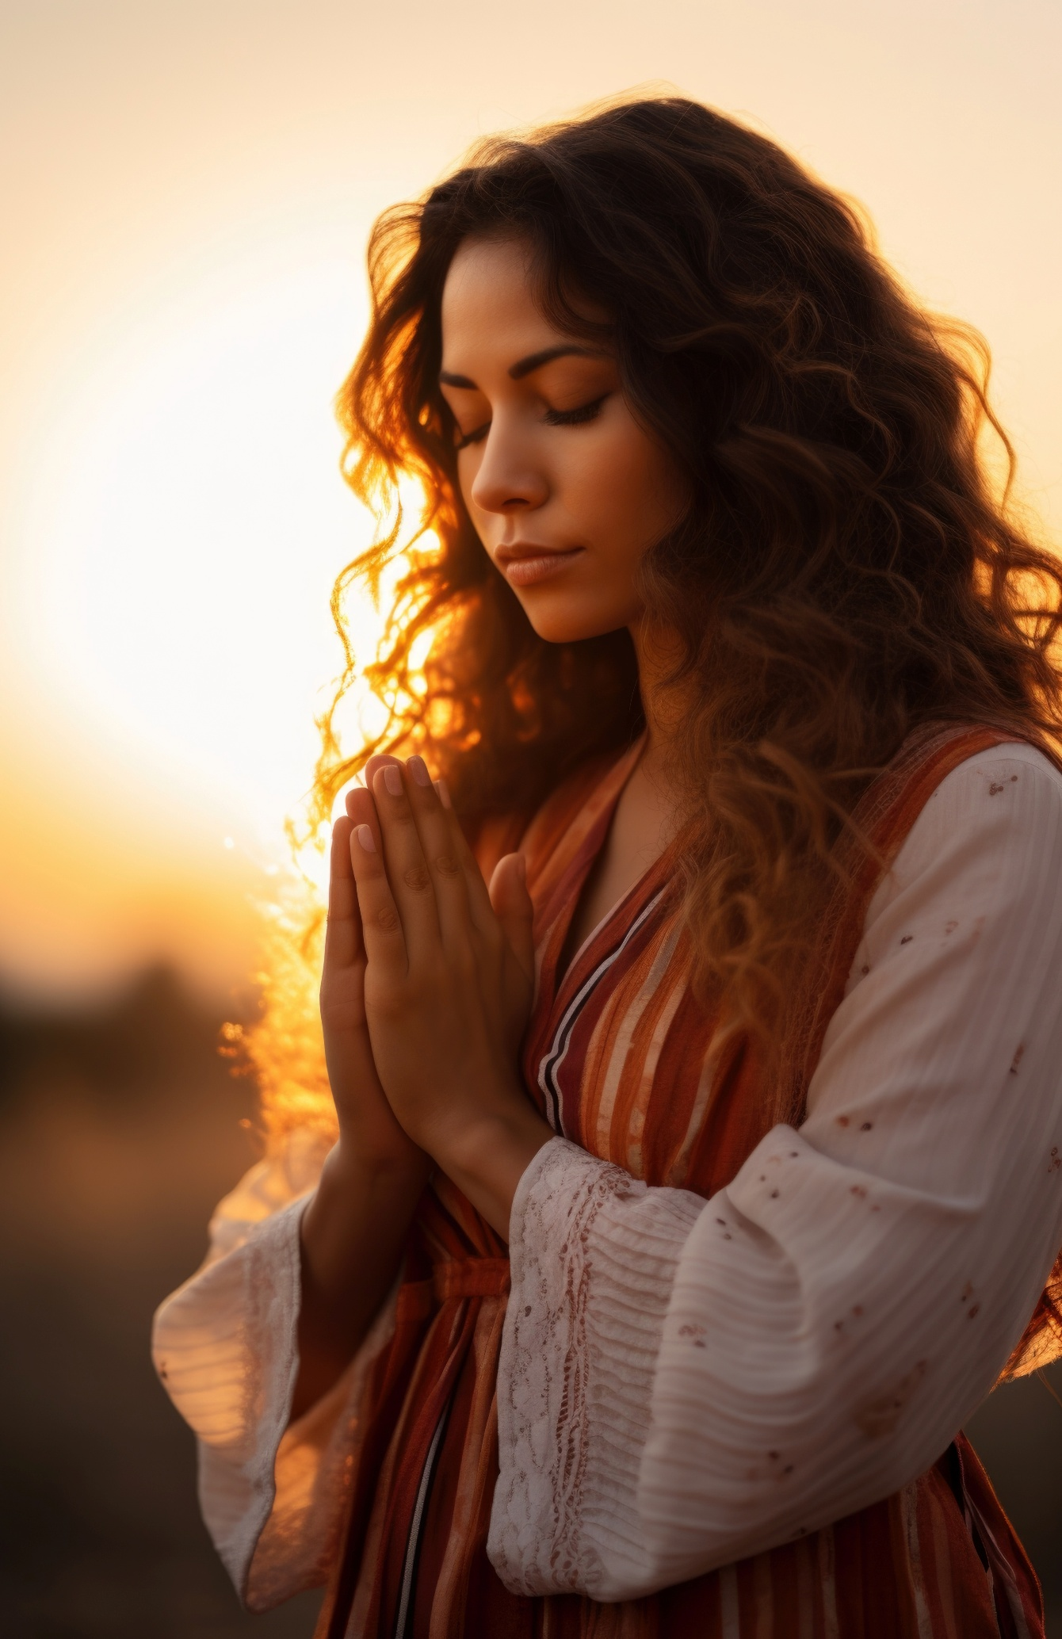
ČETRI JAUTĀJUMI PAR LŪGŠANU

Slide 12


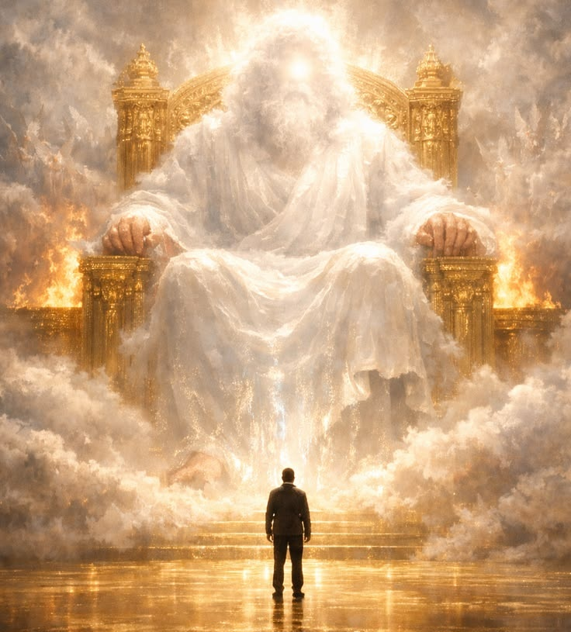
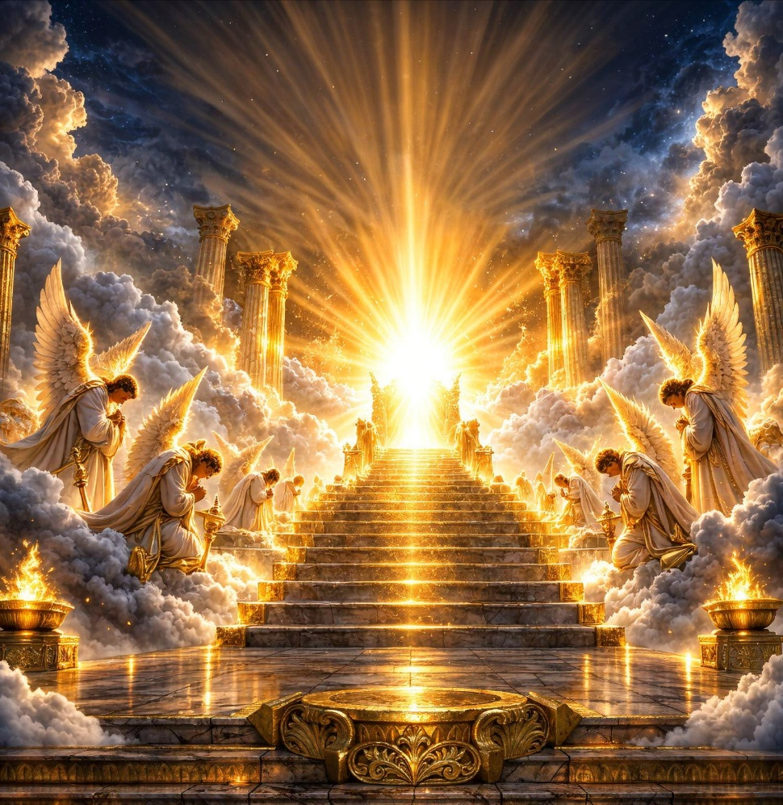



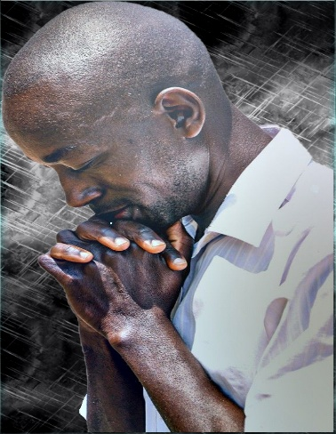
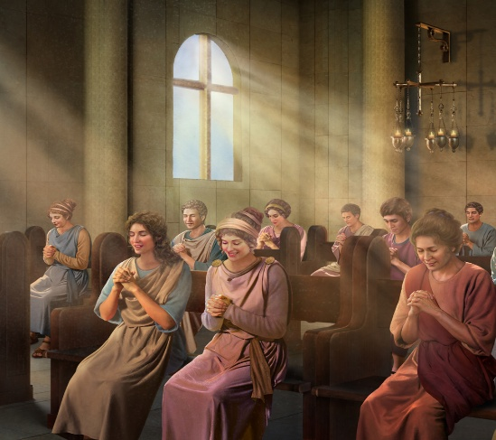
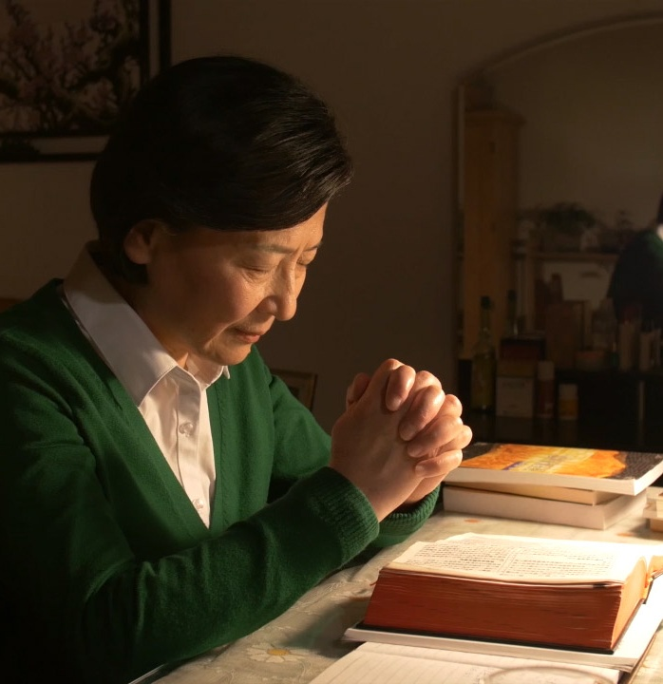
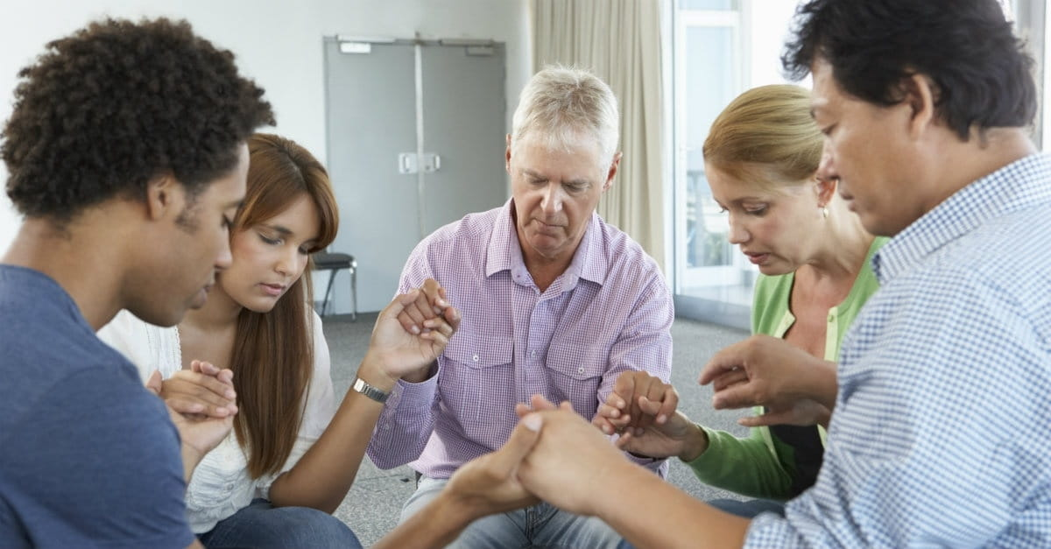
Kāpēc jālūdz, ja Dievs jau visu zina?
Kāpēc lūgt, ja viss ir kārtībā?
Lūgšana mūs paceļ pie Dieva troņa un liek mums izvērtēt sevi, kā arī katru dienu pārdomāt savas attiecības ar Viņu.
Eņģeļi, kas nav grēkojuši, nepārtraukti pielūdz Dievu. Cik daudz vairāk mums tas būtu jādara?
Domāt, ka mums Dievs nav vajadzīgs, ka ar mums viss irlabi, ir iedomība.
Pat ja mēs nezinām, ko teikt, Svētais Gars mums palīdz (Rom. 8:26).
Ar ko vajadzētu lūgt?
Kā vajadzētu klausīties?
Atkarībā no situācijas:
Vienkāršākais un drošākais veids, kā to darīt, ir apvienot lūgšanu ar Bībeles lasīšanu kā daļu no mūsu personīgiem svētbrīžiem, izvairoties no domām, tukšuma vai sevi klausīties.
Vienatnē. Tad mūsu lūgšana kļūst visintīmākā.
Ģimenē vai nelielās grupās.
Draudzē.

Slide 13

E. G. V. (Dievs par mums rūpējas, 25. maijs)
“Mūsu lūgšanām jābūt dziļai izpratnei par mūsu vajadzībām un lielai vēlmei saņemt to, ko lūdzam; pretējā gadījumā tās netiks uzklausītas. Taču mēs nedrīkstam nogurt un pārtraukt lūgt tāpēc, ka mūsu lūgšanas nesaņem tūlītēju atbildi. “Debesu valstība cieš vardrbību, un varmāka to iegūst ar varu.” Mateja 11:12. Šeit “vardarbība” tiek saprasta kā svēta dedzība, līdzīga tai, ko parādīja Jēkabs. Mums nav jācenšas sevi nostādīt intensīva satraukuma stāvoklī, bet gan mierīgi, bet neatlaidīgi jāliek savi lūgumi žēlastības troņa priekšā. Mūsu uzdevums ir pazemot savu dvēseli Dieva priekšā, atzīt savus grēkus un ticībā tuvoties Dievam.”

